Slide 1
Planejamento das atividades

Slide 2
Esportes e Material necessário

Slide 3
Futsal
Material
3 Bolas PENALTY MAX 1000 (R$229.90)
2 Apitos FOX 40 (R$14)
1 Mesa EMPRESATADA PELO CLUBE
2 Cadeiras EMPRESTADA PELO CLUBE
1 Placar eletrônico O CLUBE FORNECERA
Humano
2 Mesários
2 Árbitros
1 Juiz
*Juiz será um professor de E.F. da rede publica
*Árbitros e mesários serão alunos UNIFOR (Horas complementares)
(preferencialmente 6 e 8 período)

Slide 4
Handebol
Material
3 Bolas DE HANDBOLL PENALTY (R$40,00)
2 Apitos FOX 40 (R$14)
1 Mesa EMPRESTADA PELO CLUBE
2 Cadeiras EMPRESTADA PELO CLUBE
1 Placar eletrônico EMPRESTADA PELO CLUBE
Humano
2 Mesários
2 Árbitros
1 Juiz
*Juiz será um professor de UNIFOR (Horas complementares)
*Arbitros e mesários serão alunos do UNIFOR (Horas complementares)
(preferencialmente 6 e 8 período)

Slide 5
Voleibol
Material
3 Bolas BOLA MIKASA VOLEIBOL (R$90,00)
2 Apitos FOX 40 (R$14)
1 Mesa EMPRESTADA PELO CLUBE
2 Cadeiras EMPRESTADA PELO CLUBE
1 Placar eletrônico EMPRESTADO PELO CLUBE
Humano
1 Mesários
1 Juiz
2 Árbitros
*Mesários serão professores de E.F. da rede publica
*Árbitros serão alunos do UNIFOR (Horas complementares)
(preferencialmente 6 e 8 período)

Slide 6
Polo Aquático
Material
3 Bolas wp3 R$100,00
2 Apitos FOX 40 R$14
1 Cronometro Cr100 R$60,00
1 Mesa SERÁ EMPRESTADA
2 Cadeiras SERÁ EMPRETADA
2 gols PVC
Humano
1 Mesários
1 Juiz
2 Árbitros
*juiz sera professor de E.F. da rede publica
*Arbitros e mesários serão alunos do UNIFOR (Horas complementares)

Slide 7
Natação
Material
12 Cronômetros Cr100 (R$60,00 )
2 Apitos FOX 40 (R$14)
2 Microfones Uhf sem fio (R$385,00)
1 Mesa SERÁ EMPRESTADA
1 Cadeira SERÁ EMPRESTADA
1 Caixa de Som SERÁ EMPRESTADA
Humano
2 Mesários
12 Cronometristas
2 Locutor
*Locutor será professor da rede publica ( voluntario )
*Cronometristas e mesários serão alunos do UNIFOR (Horas complementares)

Slide 8
Judô/Jiu-jitsu
Material
4 Faixas Verde/Amarela R$25,00
4 Apito FOX 40 R$14,00
4 Placar manual R$295,00
4 Mesa SERA EMPRESTADO
4 Cadeira SERA EMPRESTADA
1 Caixa de Som SERÁ EMPRETADA PELO CLUBE
2 Microfones FORAM COMPRADAS
50 m² Tatames desmontáveis
Humano
8 Mesário
4 Juizes
1 Locutor
*Juízes e mesários serão alunos do centro universitário de formiga (Horas complementares)
*Cronometristas serão alunos do unifor
*Tatames serão de projetos sociais

Slide 9
Ginastica
Material
4 Mesa
4 Cadeiras
4 Caixas de som
Tatame
Humano
1 Mesários
4 Juízes
*Juízes e mesário serão alunos do centro universitário de formiga (Horas complementares)
(preferencialmente 4º período)
*Mesa, cadeiras e placar eletrônico serão os mesmos usados nos jogos de futsal
*Tatames serão de projetos sociais

Slide 10
Atletismo
Material
7 Mesas
7 Cadeiras
Caderneta (R$25,00)
4 Caixas de som
Marcação para a quadra
Busina (R$12,99)
Humano
7 Mesários
2 Juízes
*Juízes e mesários serão alunos do centro universitário de formiga (Horas complementares)
(preferencialmente 4º período)
*Mesa, cadeiras e placar eletrônico serão os mesmos usados nos jogos de futsal

Slide 11
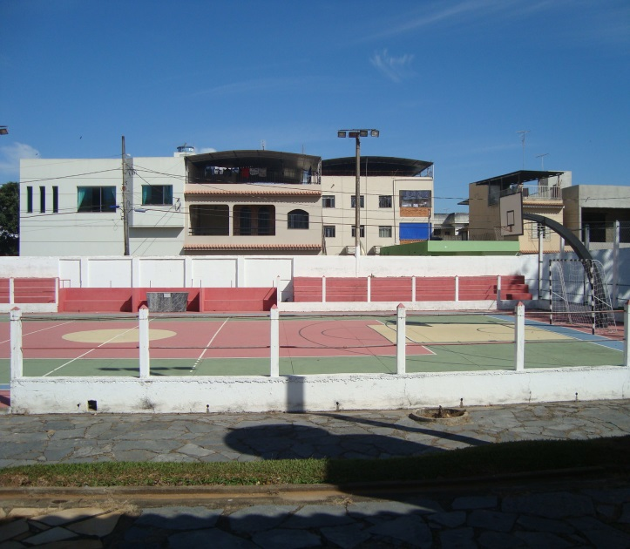
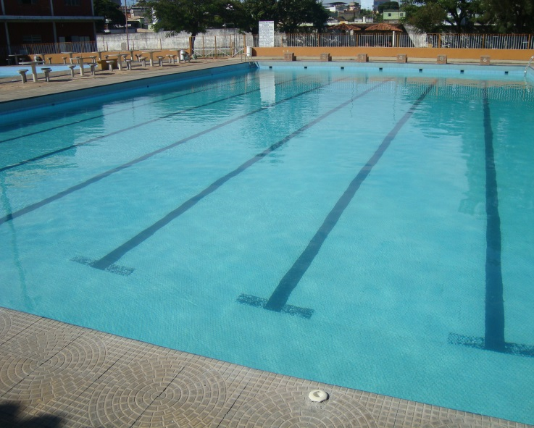
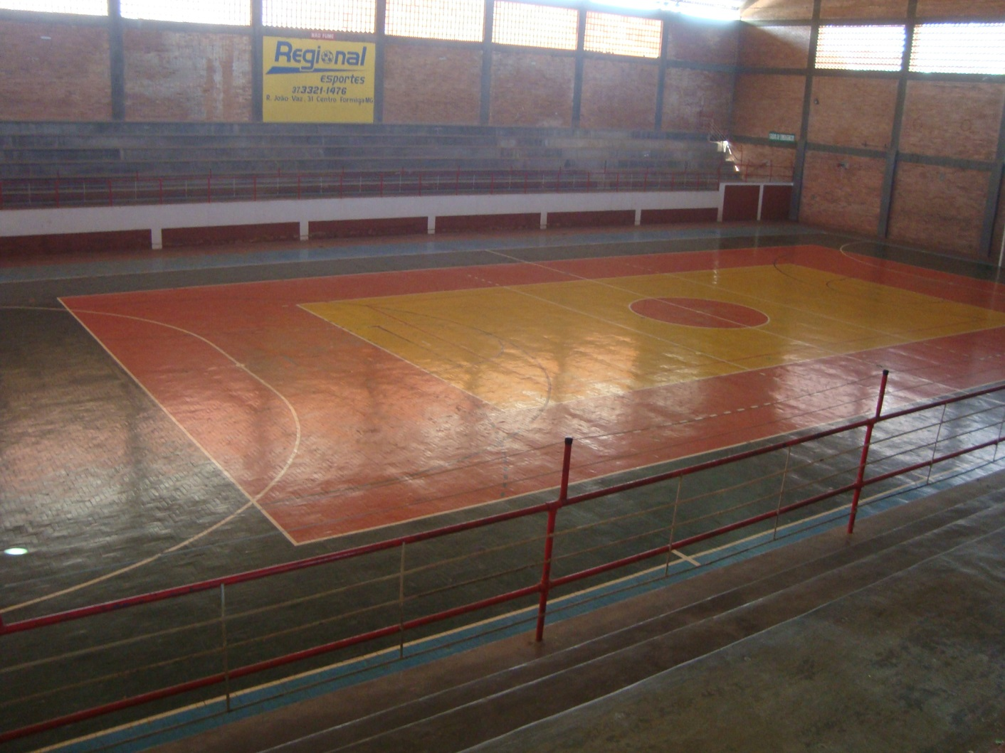
Espaço físico
1 quadra socity
1 quadra poliesportiva (aberta)
1 quadra poliesportiva ( fechada)
1Area plana porem com grama
2 Tatame
2 piscinas
ALUGADA POR 7 DIAS R$1.000)

Slide 12
Local das provas
Futsal -Quadra poliesportiva ( fechada)
Voleibol -Quadra poliesportiva ( fechada)
Handebol -Quadra poliesportiva ( fechada)
Natação -Piscinas
Judô -Quadra poliesportiva ( aberta)
Jiu-jitsu -Quadra poliesportiva ( aberta)
Polo aquático -Piscinas
Ginastica -Área Plana

Slide 13
Provas Por dia e Local
Segunda
Futsal Quadra poliesportiva fechada
Natação Piscina
Judô Quadra poliesportiva aberta ( c/ tatame)

Slide 14
Provas Por dia e Local
Terça
Futsal Quadra poliesportiva fechada
Polo Piscina
Jiu-jitsu Quadra poliesportiva aberta ( c/ tatame)

Slide 15
Provas Por dia e Local
Quarta
Voleibol Quadra poliesportiva fechada
Polo Piscina
Ginastica Área plana ( c/ tatame)

Slide 16
Provas Por dia e Local
Quinta
Voleibol Quadra poliesportiva fechada
Ginastica Área plana (c/ tatame)
Handebol Quadra poliesportiva aberta

Slide 17
Provas Por dia e Local
Sexta
Handebol Quadra poliesportiva fechada
Ginastica Área plana (c/ tatame)
Atletismo Quadra poliesportiva aberta

Slide 18
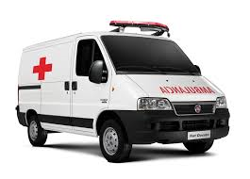
AMBULANCIA/ENFERMEIROS
Será feito um oficio para a prefeitura fazendo o pedido da ambulância e enfermeiro de plantão.

Slide 19
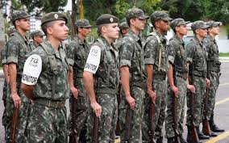
SEGURANÇA
SERÁ FEITO UM OFICIO EM NOME DO TIRO DE GUERRA (TG) 04030
PEDINDO ENCARECIDAMENTE A POSSIBILIDADE DE FORNECER ATIRADORES PARA FAZER A SEGURANÇA DO LOCAL 6 ATIRADORES POR DIA

Slide 20
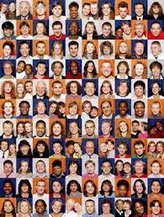
Planilha de gastos Humano ( ALUNOS DA UNIFOR )
humano
arbitro |  | 20
mesário |  | 24
juiz |  | 16
locutor |  | 2

Slide 21
DESPESA COM MATERIAS

Slide 22
DIVULGAÇÃO
10.000 XEROX R$1,000,10 ,ENTREGUE NAS ESCOLAS com os marca dos patrocinadores (incentivadores do esporte na nossa cidade)

Slide 23

DIVULGAÇAO EM RADIOS E CARROS DE SOM
DIVULVAÇAO DO EVENTO E DOS PREMIOS E DOS PATROCINADORES E COLABORADORES
CUSTO R$3,000,00

Slide 24
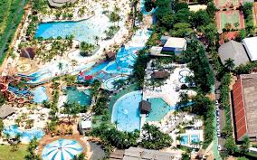
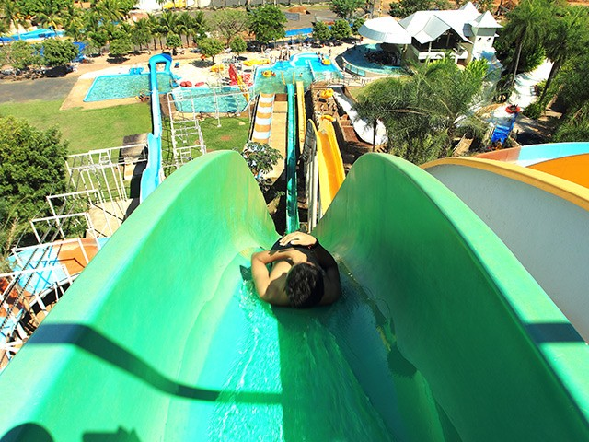
DIVULGAÇÃO E PREMEAÇAO
Os campeões de cada modalidade 1°,2°,3° lugar receberão medalhas.
O grande campeão de cada modalidade ganhara uma passagem e entrada para O THERMAS PARQUE DOS LARANJAIS.

Slide 25
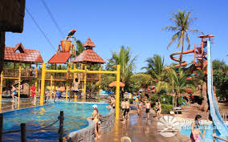
CUSTO DA PREMEAÇAO
300 LUGARES X R$120,00 = R$36,000 ( MAIOR ADESAO DE ATLETAS,
MAIS PLATEIA ( MAIS VISIBILIDADE )

Slide 26
TOTAL DO ENVESTIMENTO
R$49.632,1

Slide 27
SEJA UM PATROCIANADOR
PATROCINE O ESPORTE E A EDUCAÇAO DE SUA CIDADE
COLABORE COM O FUTURO DE NOSSAS CRIANÇAS E GANHE

